Slide 1
ESCUELA POLITÉCNICA DEL EJÉRCITO
DEPARTAMENTO DE CIENCIAS ECONÓMICAS ADMINISTRATIVAS Y DE COMERCIO
“PROPUESTA ESTRATÉGICA DE MARKETING PARA INCREMENTAR EL VOLUMEN DE VENTAS DE LA EMPRESA IBS CORAL CÍA. LTDA. UBICADA EN EL DISTRITO METROPOLITANO DE QUITO.
DIRECTOR: ING.MARCELO TERÁN
CODIRECTOR: ECO. PABLO ROBAYO
LARRY NELSON MINA ARCOS.
Junio 2013

Slide 2







GENERALIDADES
Portafolio de Servicios
Giro del Negocio
Reseña Histórica

Slide 3
DEFINICIÓN DEL PROBLEMA:
Análisis diagrama Ishikawa

Slide 4
PROYECTO
Objetivo General
Elaborar propuesta estratégica de marketing, para incrementar el volumen de ventas a través de la adecuada comercialización de los productos y servicios de la empresa IBS para el año 2013, ubicada en el Distrito Metropolitano de Quito.
Objetivos Específicos
Realizar análisis situacional de IBS
Investigar el mercado, demanda insatisfecha.
Elaborar propuesta estratégica, permita crecimiento y desarrollo IBS
Desarrollar plan operativo marketing mix.
Proponer presupuesto para evaluar financieramente, implementación del proyecto.
Evaluar diferentes escenarios financieros, para establecer el beneficio económico.

Slide 5
ANÁLISIS DEL ENTORNO
Macroambiente.
Factores económicos y socio culturales.
Factores políticos
Factores tecnológicos.
Balanza Comercial.
Producto Interno Bruto.
Inflación.
Tasas de Interés.
Salario mínimo vital.
Poder legislativo.
Poder ejecutivo.
Poder judicial.
Hardware.
Software

Slide 6
Microambiente
Clientes: Digital Mate, Expoflores, Farmareds, IEPI, AlfaSeguros, Aerogal, Ministerio de Finanzas, Ministerio de Cultura.
Competencia y productos sustitutos: PaloSantoSolutions, Compuhelp, Sync, Refundat.
GMS, Sonda del Ecuador, Desarrolladores frelance, Red partner
Proveedores: Adistec, Endian(Italia), Linode, Durapower,Tecnomega,Inacorp, Vopero.

Slide 7
Análisis Interno
Gestión Administrativa y financiera.
Realizar la labor de cobranza
Coordinar las actividades de cada área
Control contable.
Facturación.
Gestión de Recursos Humanos
Organigrama:
No cuenta con este departamento.
Organigrama desactualizado y básico.
Gestión de marketing y ventas
Actualmente la empresa no cuenta con este departamento.
No realizan ningún tipo de publicidad
Gestión Producción.
Personal capacitado que desarrolla aplicativos de soluciones informáticas y estructura redes y voz ip.
IBS

Slide 8
Matriz GE.

Slide 9
Matriz Síntesis FODA

Slide 10
INVESTIGACIÓN DE MERCADO
Objetivo General
Elaborar una investigación de mercados dentro del Distrito Metropolitano de Quito en el presente año, para recopilar y analizar información de la empresa IBS y su entorno, a fin de que se puedan tomar decisiones dentro del campo del marketing estratégico y operativo, que permitan incrementar el volumen de ventas de la organización..
Objetivos Específicos
Establecer segmento de mercado.
Determinar demanda.
Identificar preferencias del mercado.
Identificar canales de distribución.
Identificar medios de comunicación.
Identificar competencia.
Determinar participación de IBS

Slide 11
INVESTIGACIÓN DE MERCADO
Universo
43020 empresas jurídicas, datos obtenidos del INEC
Tamaño de la muestra
Z = 1.96
Error = 5%
P = 0.5%
Q = 0.5%
N = 244 empresas

Slide 12
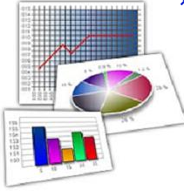
RESULTADOS
Publicidad
El 50% del mercado no recibe publicidad relacionado a soluciones informáticas
Importancia
El 93% de empresas consideran mediana y altamente importante, la adquisición de soluciones informáticas.
Medio
El medio por el cual desean conocer es el mailing
Factor
El factor primordial adaptabilidad seguido del precio, actualización y fácil manejo

Slide 13
Oferta
Cálculo de la Oferta
Total de Empresas Locales Existentes | 186
Capacidad Intalada por empresa local | 97
Oferta Local Existente | 18.042
Oferta Externa - On Line | 10.755 | 25%
Total oferta | 28.797
Demanda
% de Empresas que consideran importante la implementación de soluciones informáticas
Importancia Alta | 66%
Importancia Media | 27%
Total | 93%
Demanda Existente | 40.199

Slide 14

Demanda Insatisfecha
Cálculo de la Demanda Insatisfecha
Demanda Total | 40.199
Oferta Local | 18.042
Oferta Externa | 10.755
Demanda Insatisfecha | 11.402

Slide 15
DIRECCIONAMIENTO ESTRATéGICO
Mision
Vision
Principios y Valores
Llegar a ser en el 2015 en el mercado nacional una empresa líder en el desarrollo, producción y comercialización de soluciones informáticas y tecnológicas basadas en software libre o licenciado, proporcionando productos de alta calidad y adaptables a las necesidades de nuestros clientes cumpliendo plenamente con sus expectativas y aportando de una manera eficiente a su productividad y crecimiento.
Desarrollar, producir y comercializar soluciones informáticas y tecnológicas de calidad, modernas, accesibles e innovadoras, usando software libre de código abierto o software licenciado que superen las expectativas de nuestros clientes, impulsando su productividad y crecimiento.
Productividad
VALORES
Ética.
Trabajo en equipo
Excelencia
Calidad.
Innovación.
Confianza.
Respeto.
Integridad.
Liderazgo.

Slide 16
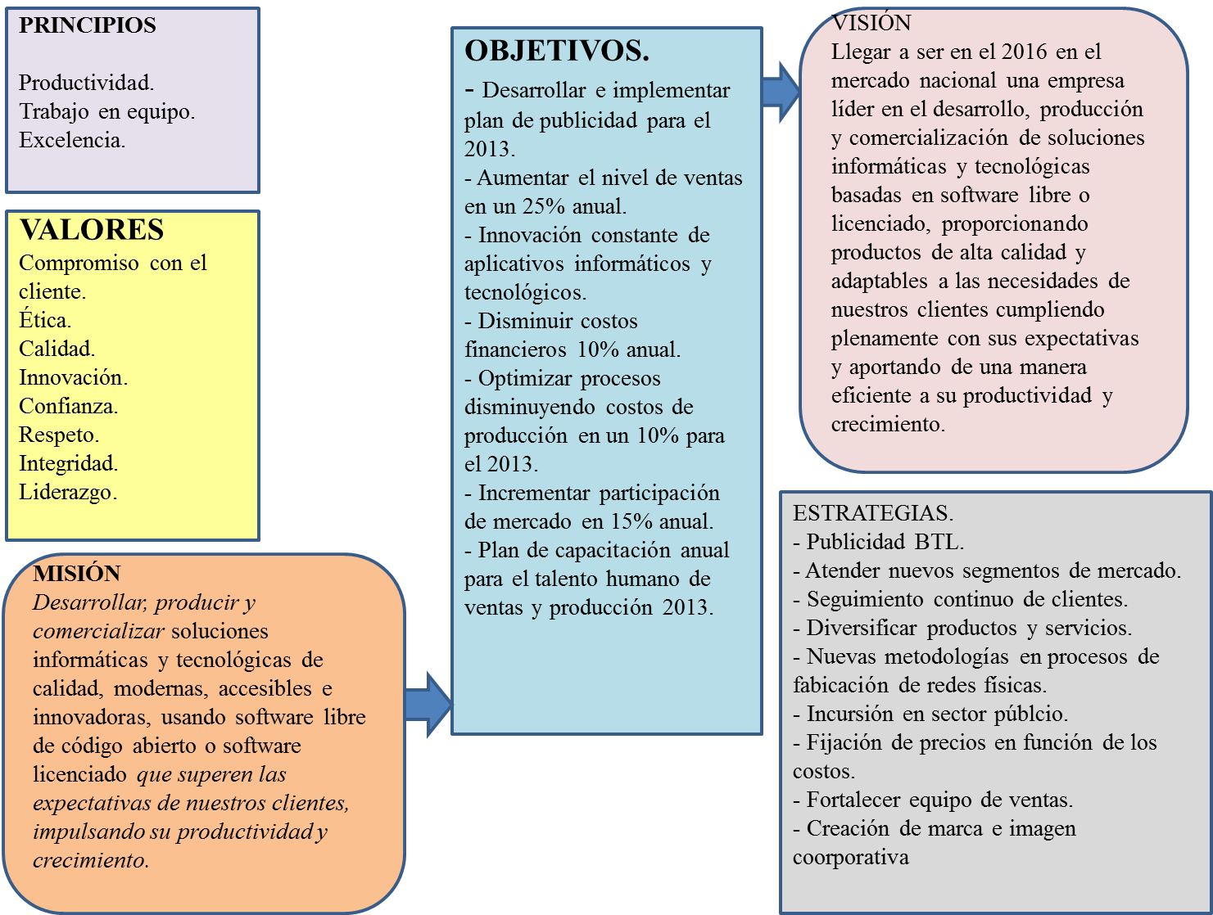
MAPA ESTRATÉGICO.

Slide 17
El marketing Mix
Combina seis grupos de variables: Producto, precio, plaza (distribución), promoción, personal y posicionamiento.

Slide 18
CICLO DE VIDA DEL PRODUCTO
INTRODUCCIÓN
CRECIMIENTO
MADUREZ
DECLINACIÓN
1
2
4
3

Slide 19
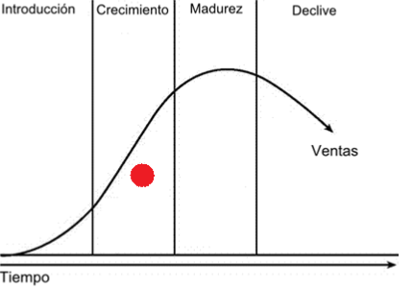
IBS

Slide 20
Atributos
ATRIBUTOS ESENCIALES
ATRIBUTOS BASE
ATRIBUTOS AÑADIDO

Slide 21
BRANDING
Proceso de hacer y construir una marca
Está conformado por cinco elementos:
1. Naming Creación de un nombre.
2. Identidad Corporativa.
3. Posicionamiento.
4. Lealtad de marca, desarrollo de marcas.
5. Arquitectura de una marca.

Slide 22
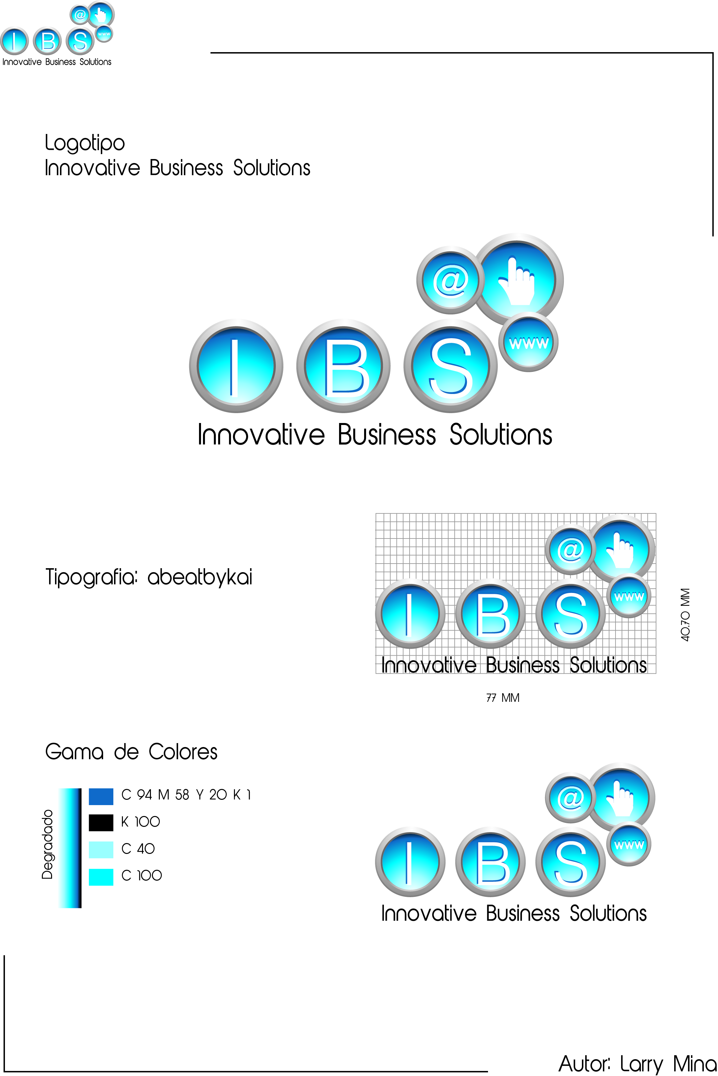

Logotipo

Slide 23



Material Publicitario POP

Slide 24

Papelería corporativa.

Slide 25
ESTRATEGIAS DE PRODUCTO.

Slide 26
ESTRATEGIAPRECIO

Slide 27
PLAZA

Slide 28
PROMOCIÓN Y PUBLICIDAD

Slide 29
PERSONAL

Slide 30
POSICIONAMIENTO
Diseñar la oferta y la imagen de la empresa de modo que ocupen un lugar distintivo en la mente del mercado meta.

Slide 31
PRESUPUESTO DE MARKETING
PRESUPUESTO
PRODUCTO | 4000
PRECIO | 2000
PLAZA | 7950
PROMOCIÓN | 13000
PERSONAL | 3000
POSICIONAMIENTO | 440
TOTAL | 30390

Slide 32
ANÁLISIS FINANCIERO
Comprende la recopilación, interpretación, comparación y estudio de datos acerca de los movimientos y actividad económica de una organización.

Slide 33
PUNTO DE EQUILIBRIO
El punto de equilibrio, indica el volumen de ventas en las cuales la empresa no pierde ni gana, es decir el nivel en el cual los ingresos son iguales a los costos y gastos

Slide 35
FLUJO DE EFECTIVO

Slide 36
TASA MÍNIMA ACEPTABLE DE RENDIMIENTO (TMAR)
considera el valor del dinero en el tiempo, por lo tanto para el análisis de los flujos de efectivo deberán someterse a una tasa de descuento.
Tasa Mínima Aceptable de Rendimiento
 | % APORTACION | TMAR | PONDERACION
ACCIONISTAS | 100,0% | 14,5% | 14,52%
CREDITO | 0,0% | 0,0% | 0,0%
TMAR GLOBAL |  |  | 14,52%
14.52%
porcentaje mínimo que el proyecto debería generar para ser viable.

Slide 37
TASA INTERNA DE RETORNO (TIR)
representa la rentabilidad obtenida en proporción directa al capital invertido. Considerando bajo este criterio, que un proyecto será viable siempre y cuando la TIR sea mayor a la TMAR.
TASA INTERNA DE RETORNO (TIR)
FLUJO DE FONDOS | DE 1 A 12-2012 | DE 1 A 12-2013 | DE 1 A 12-2014 | DE 1 A 12-2015
Inversión Fija | -1.400,0 | 0,0 | 0,0 | 0,0
Inversión Diferida | -3.000,0
Capital de Trabajo | -19.890,0
Flujo Operacional (egresos) ingresos |  | 32.025,2 | 23.742,4 | 37.671,1
Impuestos |  | 1.850,2 | 4.119,4 | 6.842,4
Participación de los trabajadores |  | 1.419,6 | 3.160,6 | 5.249,9
Valor de Recuperación:
Flujo Neto | -24.290,0 | 28.755,4 | 16.462,4 | 25.578,7
TASA INTERNA DE RETORNO | 85,5%

Slide 38
VALOR ACTUAL NETO (VAN)
valor de los flujos monetarios actualizados al momento de la inversión
Valor Actual Neto en base a la TMAR
AÑOS | FLUJO | VAN
 | (PRECIOS CONSTANTES) | 14,52%
DE 1 A 12-2012 | -24.290,0 | -24.290,0
DE 1 A 12-2013 | 28.755,4 | 25.109,5
DE 1 A 12-2014 | 16.462,4 | 12.552,5
DE 1 A 12-2015 | 25.578,7 | 17.030,8
VALOR ACTUAL NETO |  | 30.402,8

Slide 39
RAZÓN BENEFICIO COSTO
en términos de Valor Actual Neto, el proyecto genera $ 2.25 USD de recuperación por cada dólar invertido.

Slide 40
PERÍODO REAL DE RECUPERACIÓN DE LA INVERSIÓN
Número de períodos necesarios para recaudar la inversión inicial.

Slide 41
ANÁLISIS DE SENSIBILIDAD.
30%

Slide 42
OPTIMISTA 40%

Slide 43
PESIMISTA 20%

Slide 44

CONCLUSIONES
La empresa IBS no posee una cultura organizacional de direccione sus objetivos.
Dentro del análisis situacional se pudo determinar que:
  La principal fortaleza de IBS es la tecnología de punta, materia prima de calidad y talento humano de producción capacitado.
  Oportunidad para la empresa, ingreso al sector público.
  Amenazas de incremento de aranceles de importación y el alto nivel competitivo de
  industria

Slide 45

CONCLUSIONES
Existe un bajo impacto de la publicidad en el mercado objetivo, la mitad del mercado desconoce la existencia de soluciones informáticas.
IBS es conocido en el medio por la cuarta parte del mercado y ocupa el cuarto lugar en la mente del consumidor con una imagen favorable.
Existe un 28% de demanda insatisfecha.
Se identificó que los principales competidores son: Palo Santo Solutions, Compuhelp y Sync.

Slide 46

CONCLUSIONES
A través de la restructuración de direccionamiento estratégico de IBS se encamina las habilidades de la empresa en base a un lineamiento empresarial para conseguir sus objetivos planteados hasta el 2015.
IBS se encuentra en la etapa de crecimiento, el plan operativo de marketing se basará principalmente en el fortalecimiento del departamento de ventas, creación de marca IBS (Branding), estrategias de fijación de precios y publicidad intensiva, con un presupuesto de inversión de USD 30.390.

Slide 47

CONCLUSIONES
La evaluación financiera de factibilidad del proyecto con escenario probable arroja los siguientes datos:

Slide 48

RECOMENDACIONES.
Es de vital importancia para la organización, implementar el plan de marketing, a fin de conseguir romper la barrera del estancamiento de ventas actual, incrementar los ingresos, y ante todo el posicionamiento de IBS.
Para conseguir implementar el plan estratégico con éxito, es imperativo crear el departamento de marketing y restructurar el departamento de ventas, con personal que se responsabilice por llevar de cabo las estrategias formuladas y alcanzar los objetivos planteados por la organización.

Slide 49
RECOMENDACIONES.
Es recomendable implementar de manera emergente la estrategia del plan publicitario y promocional, pues permitirá a IBS abarcar con un nicho aún no cubierto de manera eficiente, en el Distrito Metropolitano de Quito.
Capacitar permanentemente al talento humano, no solamente mejoraría el servicio para con el consumidor, sino que, se convertiría en un factor motivacional para el empleado, identificándolo de manera más amigable con los directivos y la empresa en general, mejorando el clima laboral y reduciendo la rotación de personal.

Slide 50
RECOMENDACIONES.
El implementar un plan de fijación de precios será pilar fundamental para ofrecer al mercado precios competitivos.
A fin de mantener alcanzar el liderazgo, se recomienda a la empresa, mantener estrategias que le permitan incrementar su participación de mercado, mientras protege al cliente actual.

